Slide 1
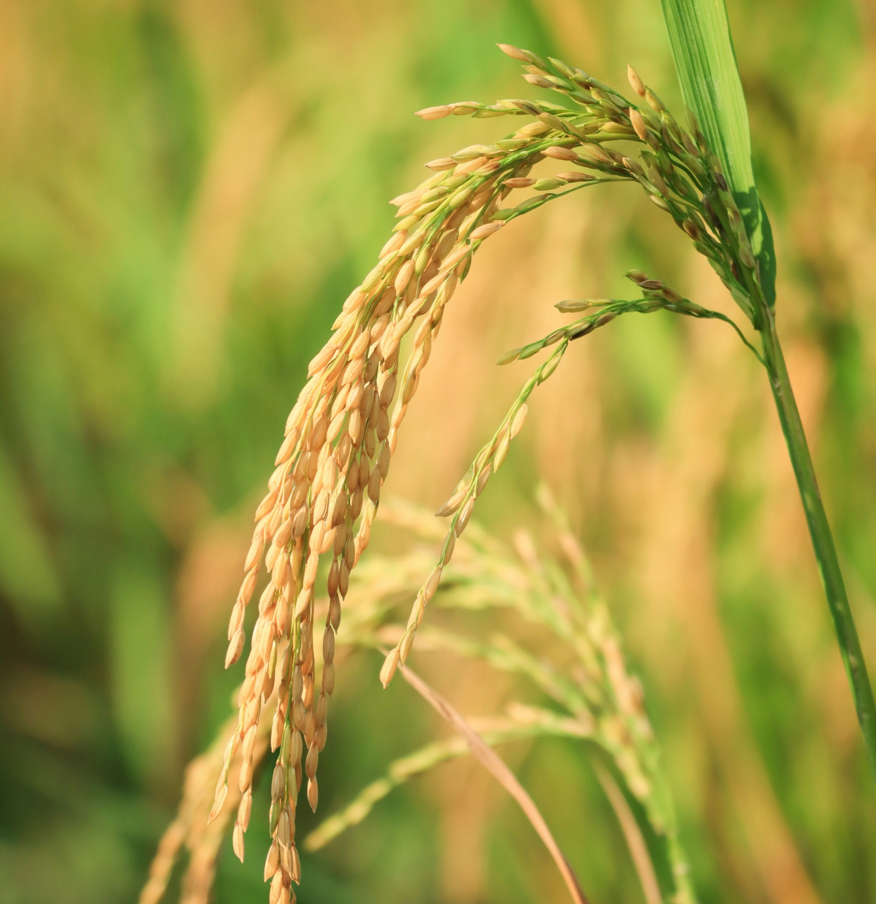

planta simbiosa
e-ISSN 2685-4627
ISSN : XXXX-XXXX e-ISSN : xxxx-xxxx
Jurnal Tanaman Pangan dan Hortikultura
Volume 7 No. 1 April 2025
PENERBIT
JURUSAN BUDIDAYA TANAMAN PANGAN
POLITEKNIK NEGERI LAMPUNG

Slide 2
PLANTA SIMBIOSA
Jurnal Tanaman Pangan dan Hortikultura
(Planta Simbiosa Journal of Food Crop and Horticulture)
PENANGGUNG JAWAB
Dr. Desi Maulida, S.P., M.Si.
KETUA DEWAN EDITOR
Dr. Dulbari, S.P., M.Si.
MITRA BESTARI
Prof. Dr. Edi Santosa, S.P., M.Si. (IPB, Ekofisiologi)
Prof. Dr. Ir. Kukuh Setiawan, M.Sc. (Unila, Pemuliaan Tanaman)
Dr. Atmitri Sisharmini, S.Si., M.Si. (BRIN, Bioteknologi)
Dr. Saijo, S.P., M.Si. (UMPR, Ekofisiologi)
Dr. R.A. Diana Widyastuti, S.P., M.Si. (Unila, Agronomi dan Hortikultura)
Dr. Rahmat Budiarto, S.P., M.Si. (Unila, Agronomi dan Hortikultura)
Arsi, S.P., M.Si (Unsri, Proteksi Tanaman)
Samsul Bahri, S.P., M.Si. (Unmura, Ilmu Tanah)
Anung Wahyudi, S.P., M.Sc., Ph.D. (Polinela, Biologi Molekuler)
Onny Chrisna Pandu Pradana, S.P., M.Si. (Polinela, Agronomi)
Dr. Ir. Ratna Dewi, M.P. (Polinela, Ilmu Pertanian)
Dr. Ir. Ni Siluh Putu N., M.P. (Polinela, Proteksi Tanaman)
Dr. Ir. Jaenudin Kartahadimaja, M.P. (Polinela, Ilmu Pertanian)
ANGGOTA DEWAN EDITOR
Hidayat Saputra, S.P., M.Si.
Miranda Ferwita Sari, S.P., M.Sc
Lina Budiarti, S.P., M.Si
Destieka Ahyuni, S.P., M.Si
Fajar Rochman, S.P., M.P.
Priyadi, S.P., M.Si
Rizky Rahmadi, S.P., M.P.
IT SUPPORT
Dr. Septafiansyah Dwi Putra, S.T., M.T.
PENERBIT
Jurusan Budidaya Tanaman Pangan, Politeknik Negeri Lampung
ALAMAT REDAKSI
Jurusan Budidaya Tanaman Pangan, Politeknik Negeri Lampung
Jln. Soekarno Hatta, No 10 Rajabasa Bandar Lampung, Telp (0721) 703995
Email : j-plantasimbuiosa@polinela.ac.id

Slide 3

DAFTAR ISI
1 | Analisis Laju Asimilasi Padi Hitam akibat Aplikasi Mikoriza Arbuskula dan Jerami Padi pada Sawah Tadah Hujan (Analysis of Black Rice Assimilation Rate due to Application of Arbuscular Mycorrhiza and Rice Straw in Rainfed Rice Fields). Safriadi, Nadya Muliandari …................................................................................................... | 91−108
2 | Pengujian Periode After-Ripening pada Beberapa Benih Padi (Oryza sativa L.) Varietas Unggul (Testing the After-Ripening Period on Several Superior Rice (Oryza sativa L.) Varieties). Sinta Indria Rini, Ria Putri, Onny Chrisna Pandu Pradana, Anung Wahyudi .………… | 10−25
3 | Pertumbuhan Vegetatif dan Potensi Hasil Stek Ubi Jalar pada Varietas, Jenis Stek, dan Periode Simpan Stek yang Berbeda (Vegetative Growth and Cuttings Yield Potential of Sweet Potato in Different Varieties, Types of Cuttings and Cuttings Storage Period) Suwarto, Ari Wahyuni, Anis Bias Cintaning, Diah Ayu Nabila, Natali Neti, Tamara Rudang Astari Sinaga ...........................................................................……………………….. | 26-37
4 | Analisis Vegetasi Gulma Tanaman Mawar pada Lahan Dataran Tinggi dan Rendah (Weed Vegetation Analysis in Rose Cultivation in Highland and Lowland Areas) Puji Lestari Tarigan, Arfiana Fitrianti, Arya Wira Wardhana, Vanessa Gabrielle, Syakila Irgi Andisha, Nurul Ayni ..................................................………………………….. | 38−44
5 | Analisis Vegetasi Gulma Berdaun Lebar pada Lahan Budidaya Tanaman Jagung (Zea mays L.) di Dataran Tinggi dan Dataran Rendah (Analysis of Broadleaf Weed Vegetation on Corn (Zea mays L.) Cultivation in the Highland and Lowland) Farha Niswa Al Humaira, Fitrianti Rahmawanti, Zerlinda Aqila Gitta Maharani, Ananda Rohmatul Jannah, Muhammad Kamaluddin, Puji Lestari Tarigan……..……… | 45−52
6 | Respon Pertumbuhan dan Protein Microgreens Bayam dan Kangkung pada Media yang Berbeda (Growth and Protein Response of Spinach and Kangkong Microgreens on Different Growing Media) Ratna Suminar, Gian Sapta Adrialin ……………………………………...…………............ | 53−64
7 | Uji Insektisida Nabati Umbi Gadung dan Babadotan Terhadap Wereng Batang Coklat Pada Tanaman Padi (Oryza sativa L.) (Test of the Vegetable Insecticide of Gadung Tuber and Babadotan Against Brown Planthoppers on Rice Plants (Oryza sativa L.)) Nabillah Anissa, Herfandi Lamdo….………………………………………........................... | 65−70
8 | Pertumbuhan dan Produksi Tiga Varietas Kacang Kedelai terhadap Perendaman dengan Giberelin (Growth and Production of Three Varieties of Soybean Against Soaking with Gibberellins) Ariani Syahfitri Harahap, Muhammad Wasito, Maimunah Siregar, Lulu Ariska…………….………………...………………………………….…………………..…..… | 71−82
Alamat Redaksi :
Jurusan Budidaya Tanaman Pangan
POLITEKNIK NEGERI LAMPUNG
Jln. Soekarno Hatta No. 10 Rajabasa Bandar Lampung Kode Post 35144
Telp. (0721) 703995
E-mail : j-plantasimbiosa@polinela.co.id
Alamat Redaksi :
Jurusan Budidaya Tanaman Pangan
POLITEKNIK NEGERI LAMPUNG
Jln. Soekarno Hatta Rajabasa Bandar Lampung Kode Post 35144
Telp. (0721) 703995
E-mail : j-plantasimbiosa@polinela.co.id

